Slide 1
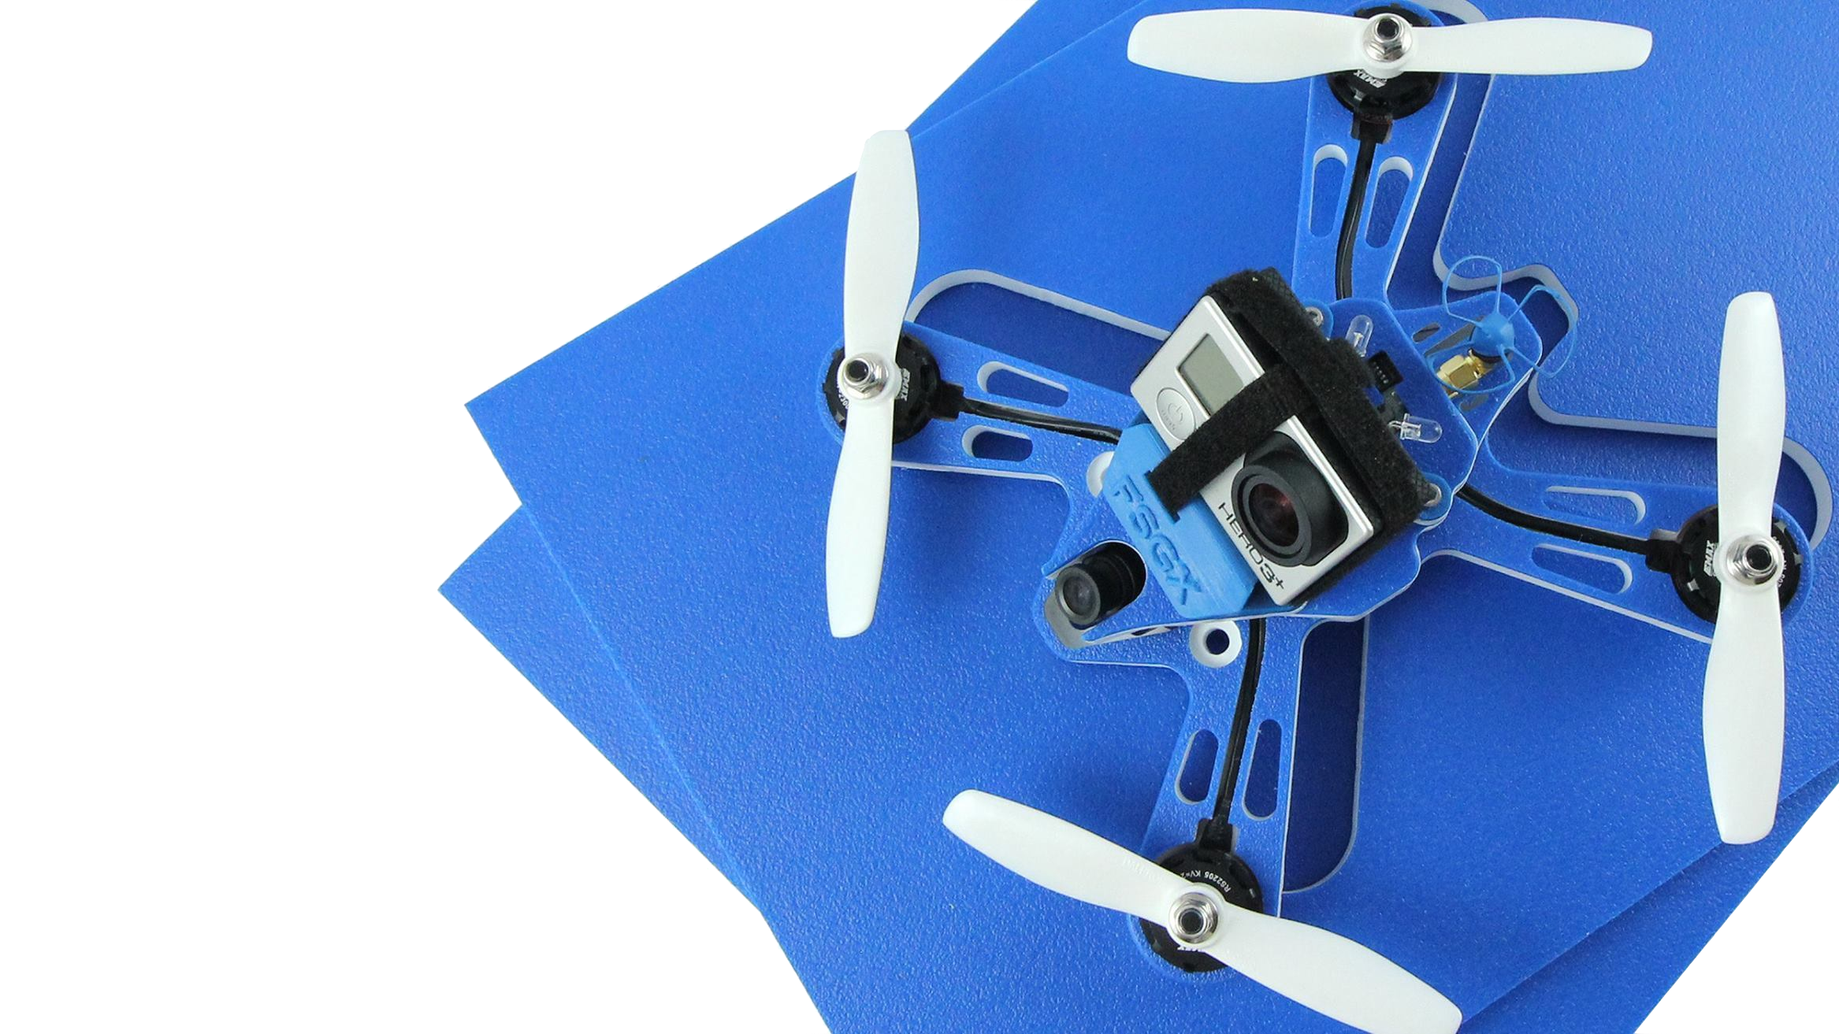
^
ÉTUDE MÉCANIQUE

Slide 2
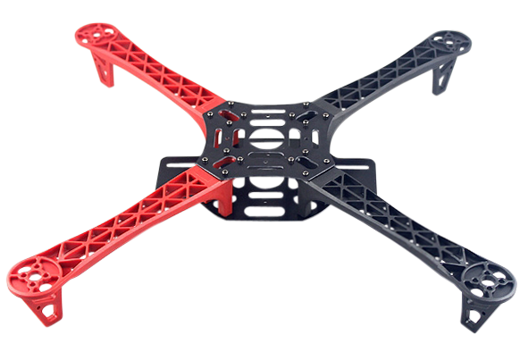
DIMENSIONS
450 mm

Slide 3
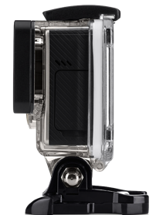

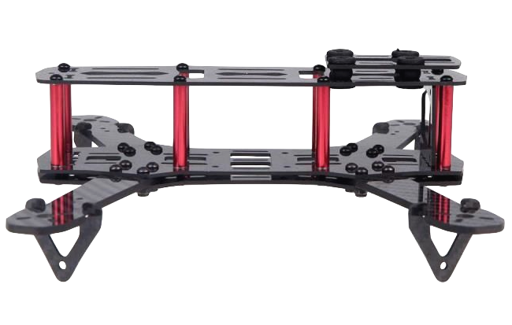
CENTRE DE GRAVITÉ
Le centre de gravité est
le point
d'application de la résultante des forces de gravité ou de pesanteur.
On peut dire que le centre de gravité est le point d'application du poids.

Slide 4
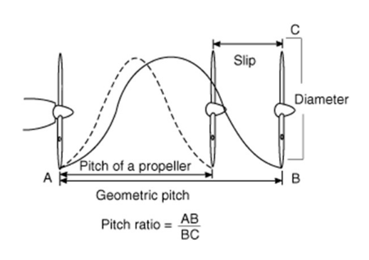
HÉLICE
L’hélice est caractérisée par des autres paramètres :
Pas : C’est est la distance théorique que l'hélice parcourt en faisant un tour dans le fluide.
Diamètre : C’est la distance qui traverse le cercle fait par les extrémités des pales.

Slide 5

MERCI!
Des questions?
Vous pouvez me contacter sur contact@makerlab.tn

